Slide 1

Porque y para que se controla el trafico de fauna y flora silvestre
El tráfico de vida silvestre alcanzó el segundo lugar en el mundo entre los comercios ilegales mas rentables luego del narcotráfico, superando incluso al comercio ilegal de armas (INTERPOL).
Es uno de los motores de extinción de especies en el mundo.
El tráfico de fauna y flora puede causar daños irreparables en los ecosistemas.
Algunas especies pueden causar impactos negativos en la economía por convertirse en especies plaga o invasoras.

Slide 2
¿Que es Fauna Silvestre?
Fauna silvestre y acuática “se denomina al conjunto de organismos de especies animales terrestres y acuáticas, que no han sido objeto de domesticación, mejoramiento genético, cría regular o que han regresado a su estado salvaje” (Articulo 10 de Ley 611 de 2000).
Incluye los peces y demás especies que cumplen el ciclo total de vida dentro del agua, que por definición son Recursos hidrobiológicos excluyendo, en consecuencia, a todos los organismos acuáticos que son aprovechados por el hombre por considerarse recursos pesqueros (con fines de consumo).

Slide 3
Especie nativa
Se entiende por especie nativa la especie o subespecie taxonómica o variedad de animales cuya área de disposición geográfica se extiende al territorio nacional o a aguas jurisdiccionales colombianas o forma parte de los mismos, comprendidas las especies o subespecies que migran temporalmente a ellos, siempre y cuando no se encuentren en el país o migren a él como resultado voluntario o involuntario de la actividad humana.
(Decreto 1608 de 1978 artículo 130).

Slide 4
Introducción, trasplante o cría de especies exóticas de fauna silvestre
ARTÍCULO 2.2.1.2.14.1 Introducción de especies de la fauna silvestre. Se entiende por introducción de especies de la fauna silvestre, todo acto que conduzca al establecimiento o implantación en el país, bien sea en medios naturales o artificiales, de especies o subespecies exóticas de la fauna silvestre.
Para los efectos de aplicación de este decreto se entiende por especie exótica la especie o subespecie toxonómica, raza o variedad cuya área natural de dispersión geográfica no se extiende al territorio nacional ni a aguas jurisdiccionales y si se encuentra en el país es como resultado voluntario o involuntario de la actividad humana.
(Decreto 1608 de 1978 artículo 138).
La entidad administradora del recurso podrá prohibir o restringir la introducción, transplante o cultivo de especies silvestres perjudiciales para la conservación y el desarrollo del recurso.
Para la introducción de especies domésticas o de razas domésticas no existentes en el país, en razón del impacto ecológico que pueda provocar su eventual asilvestramiento, se requerirá el visto bueno del Ministerio de Ambiente y Desarrollo Sostenible.
(Decreto 1608 de 1978 artículo 141).

Slide 5
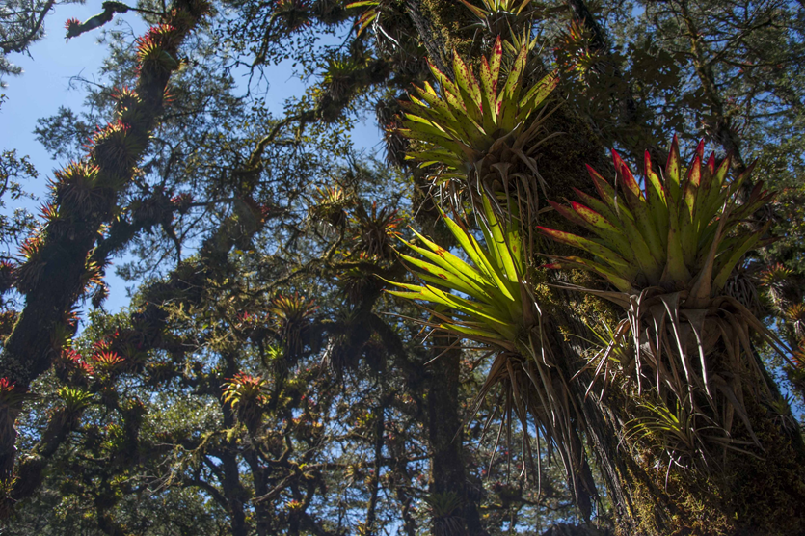
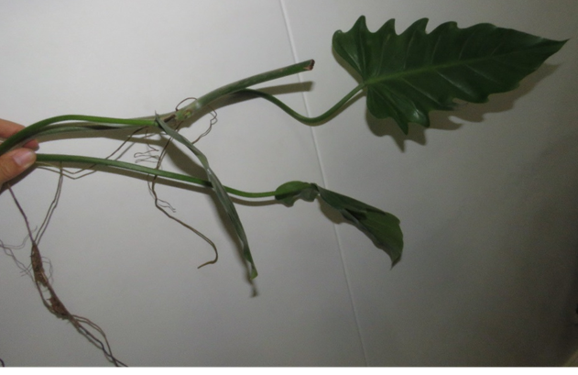
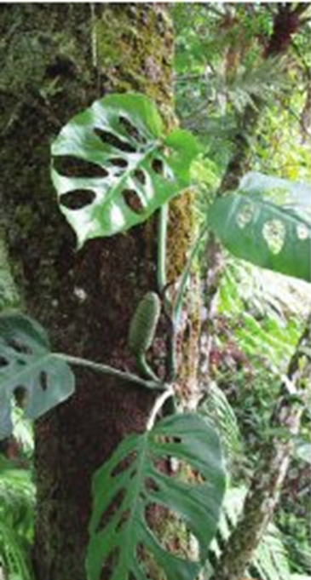
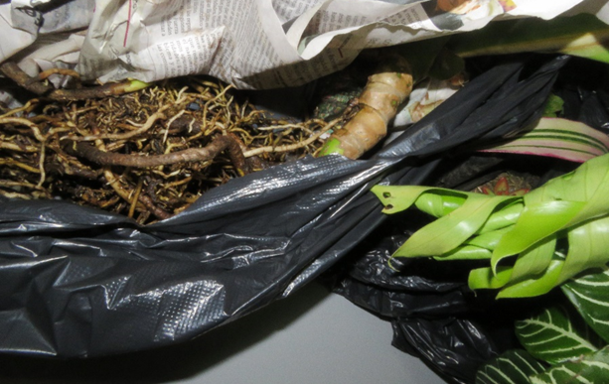
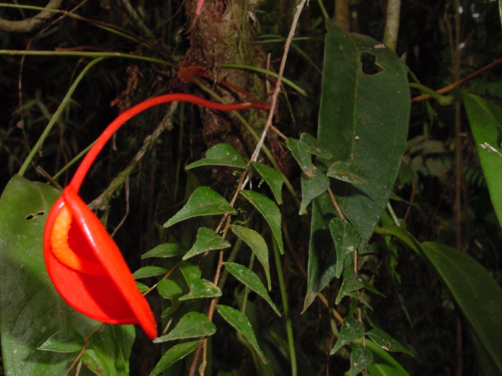
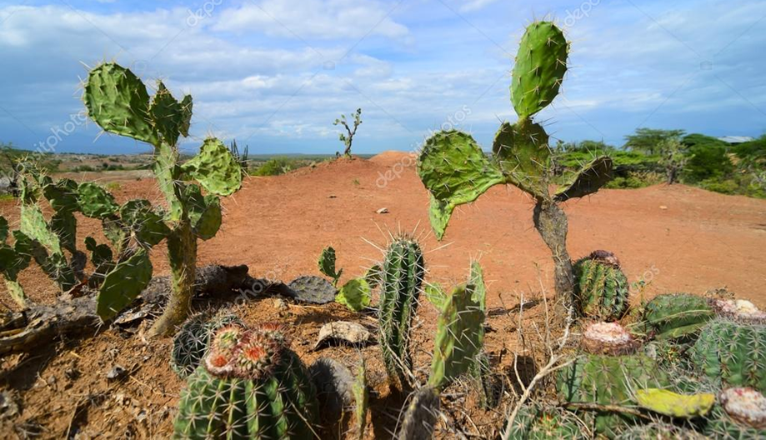
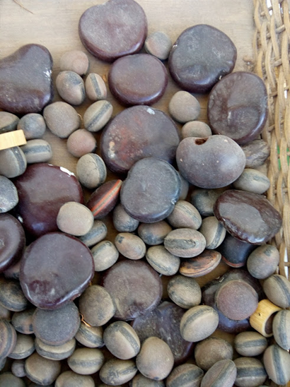
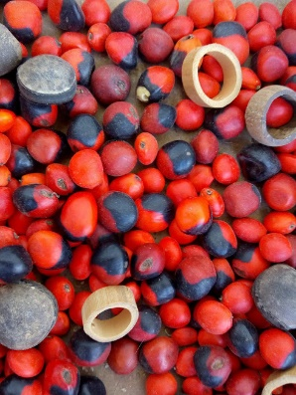
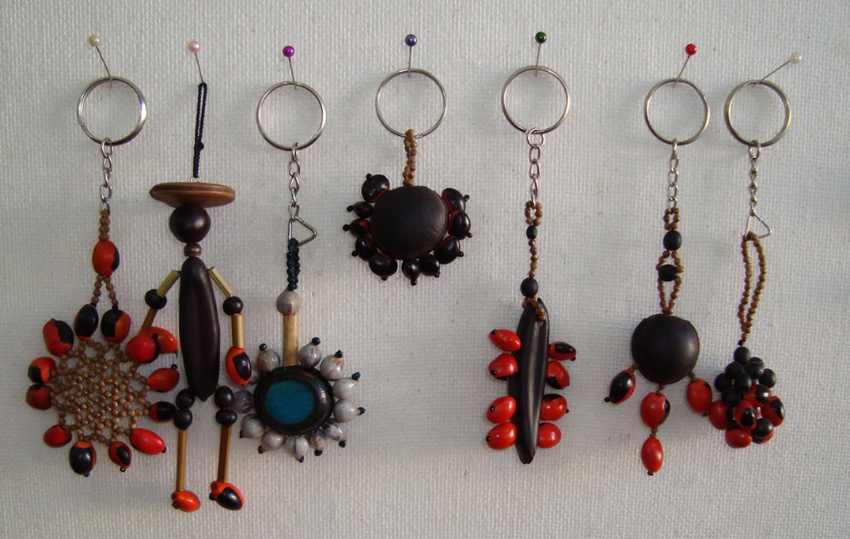
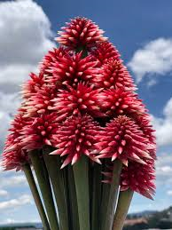
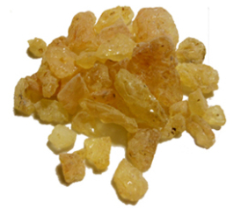
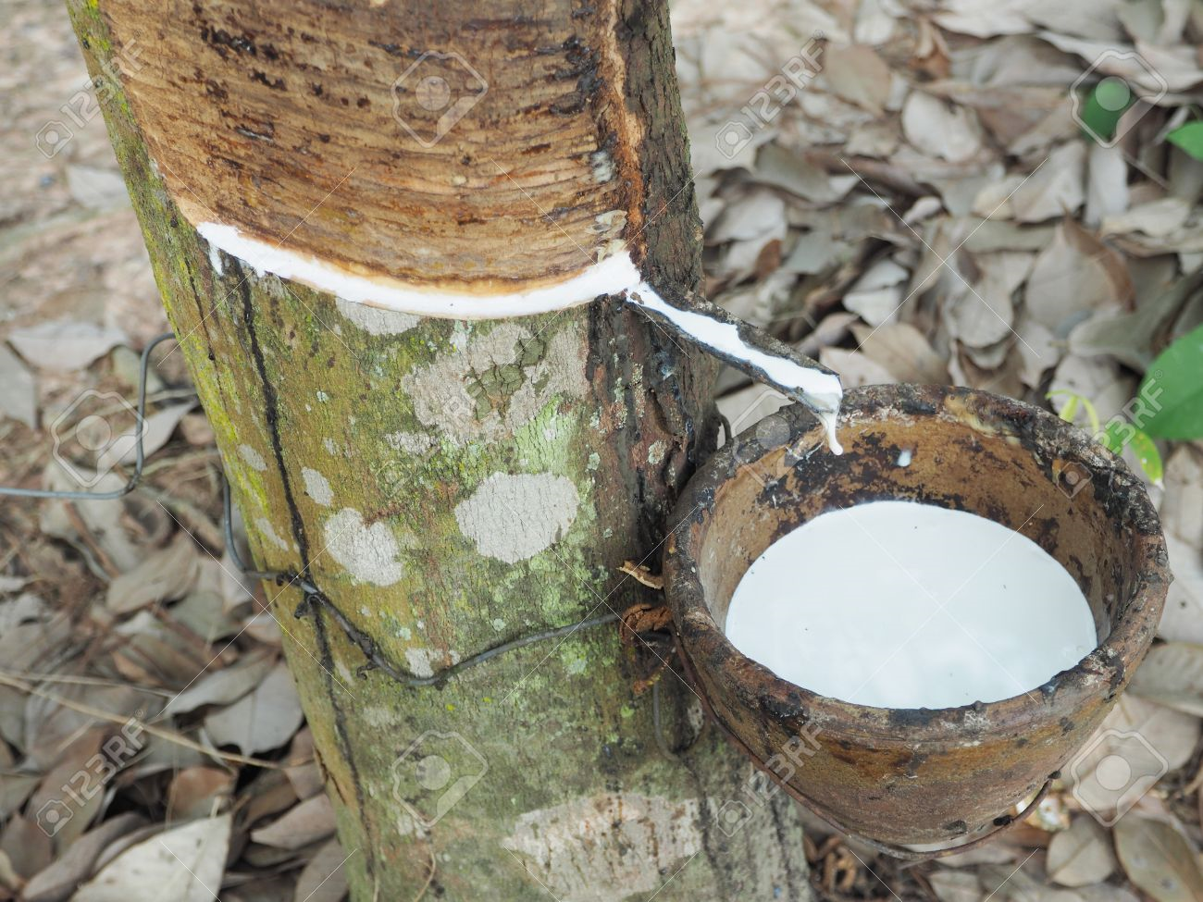
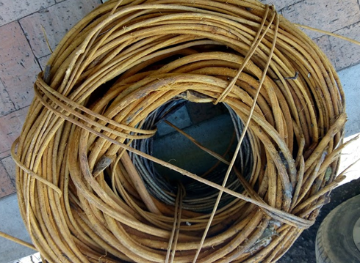
Flora silvestre (Decreto 1076 del 2015, Artículo 2.2.1.1.1.1)
Flora silvestre: Conjunto de especies e individuos vegetales del territorio nacional que no se han plantado o mejorado por el hombre.
Productos de la Flora Silvestre: Son los productos no maderables obtenidos a partir de las especies vegetales silvestres tales como gomas, resinas, látex, lacas, frutos, cortezas, estirpes, semillas y flores entre otros.

Slide 6
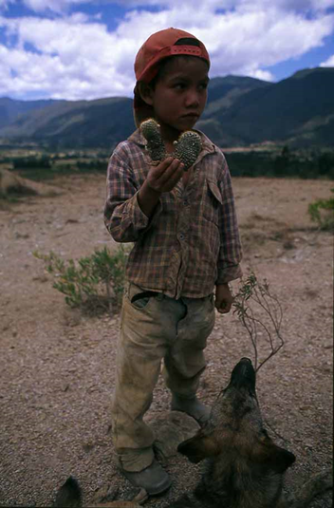
Según la Unión Internacional para la Conservación de la Naturaleza (IUCN), Los principales motivos para la extinción de la flora vinculados a la acción ilegal son el robo y el comercio ilegal para la industria hortícola y las colecciones privadas.
Los helechos, las palmas, los quiches y las flores como la orquídea son las especies de mayor tráfico en la región y aunque el musgo y la tierra capote no son plantas, hacen parte de la biodiversidad y son los de mayor demanda en casas y conjuntos residenciales. https://www.elmundo.com/portal/vida/medio_ambiente/el_trafico_de_flora_crece_y_crece.php#.XhvKT0BFzIU

Slide 7
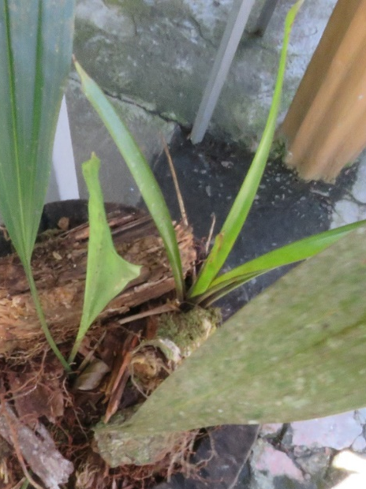
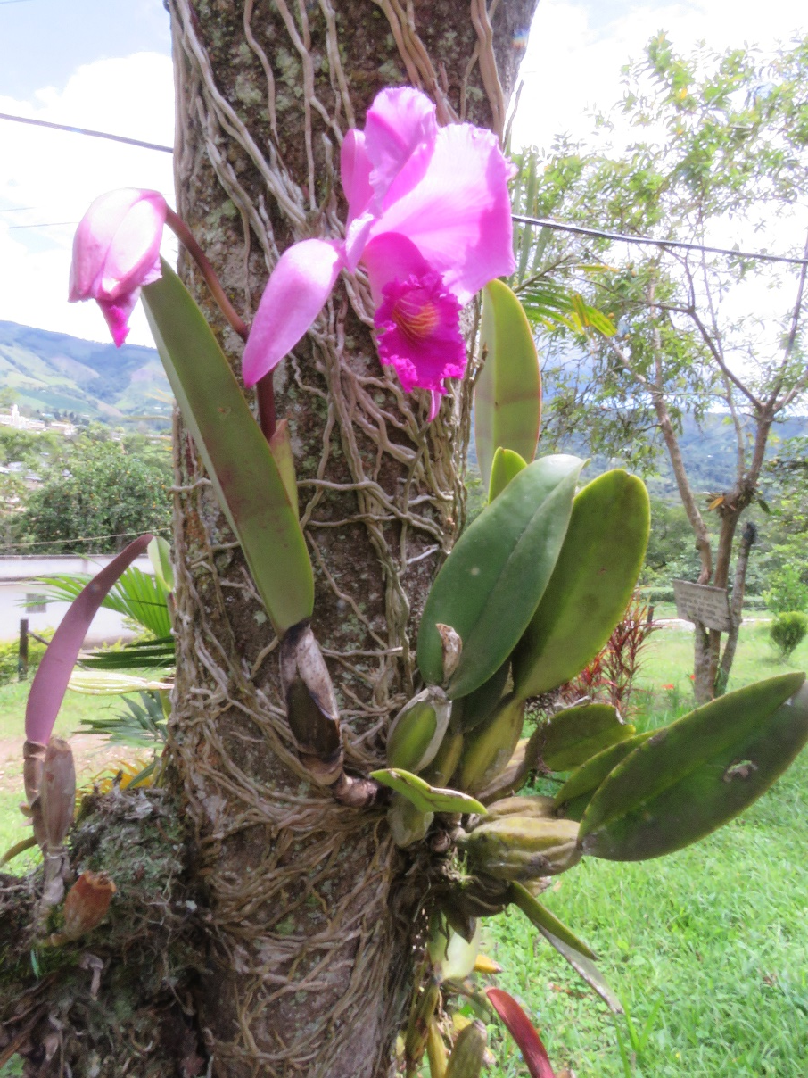
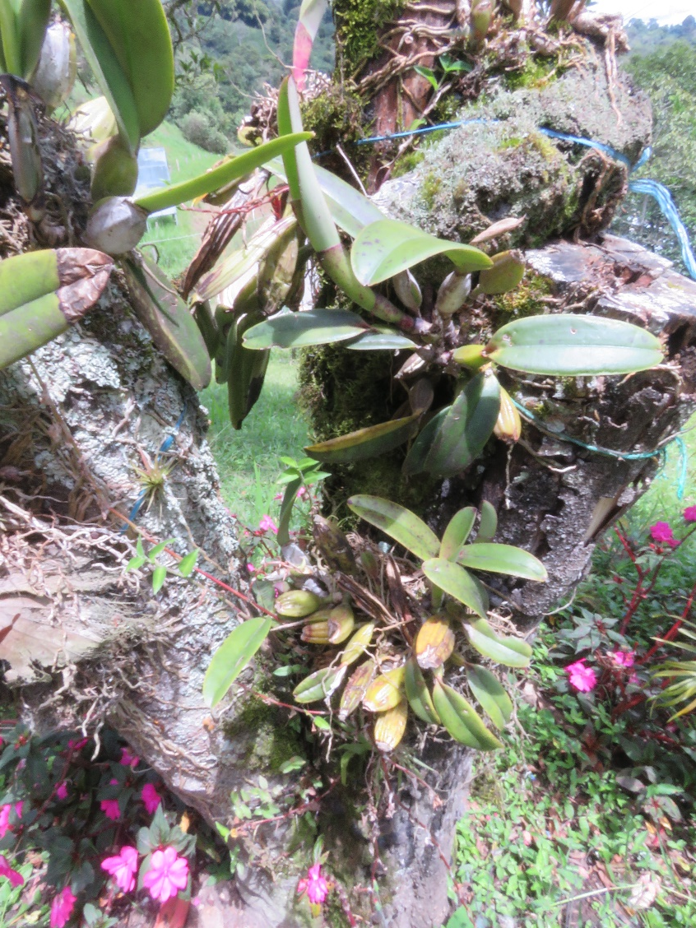
Muchos “hijitos” de las plantas de jardín son o provienen de la flora silvestre

Slide 8
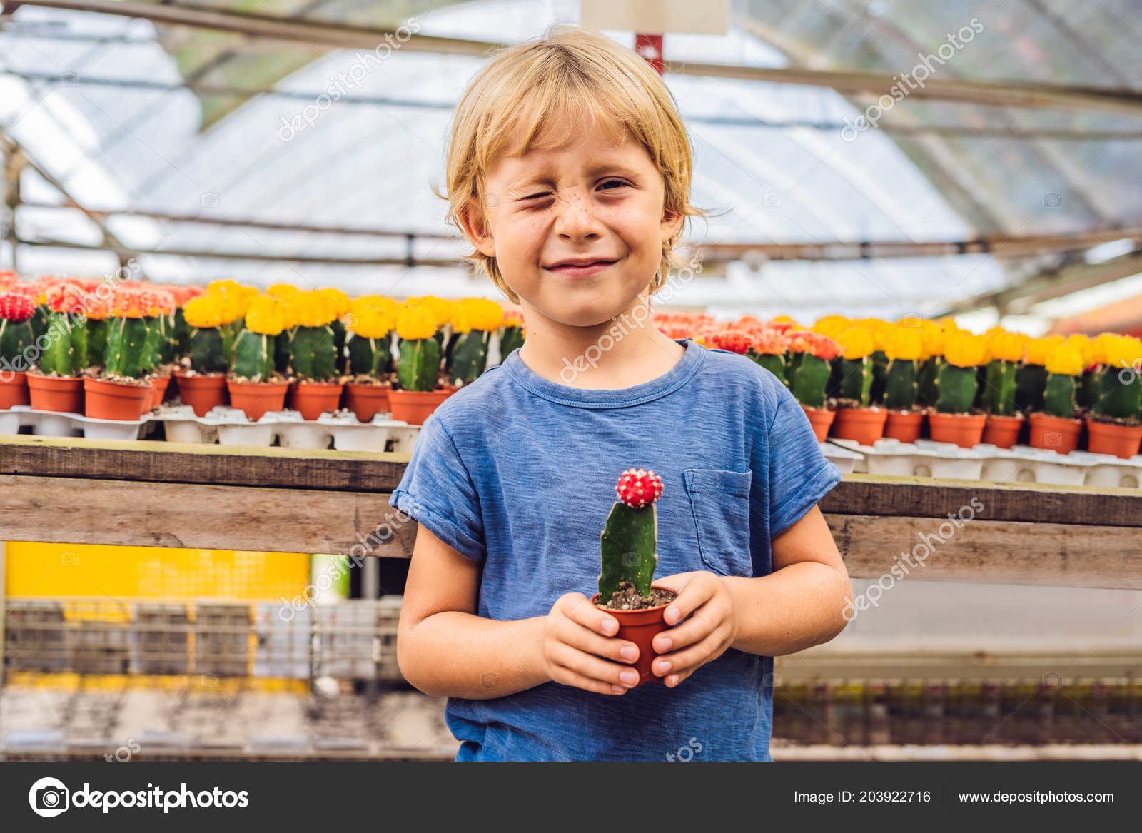
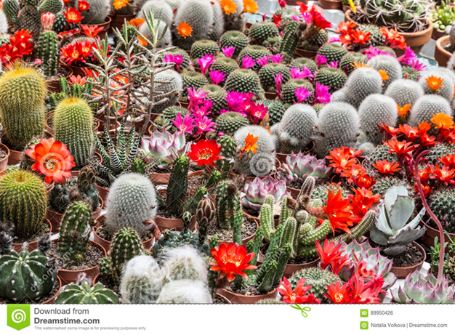
Cactus
Las cactáceas son particularmente atractivas para los coleccionistas, por su apariencia única, flores atractivas y singularidad debido a lo restringido de su ámbito geográfico pues son endémicas de América y solo habitan en algunos lugares muy particulares.
El 86% de las especies comercializadas proceden de
poblaciones silvestres.

Slide 9
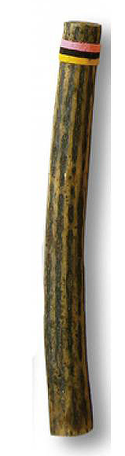
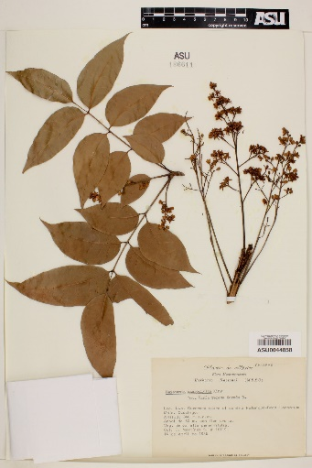
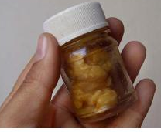
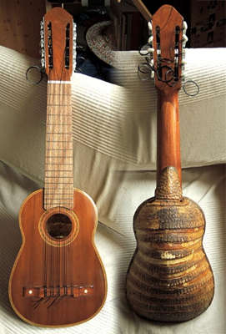
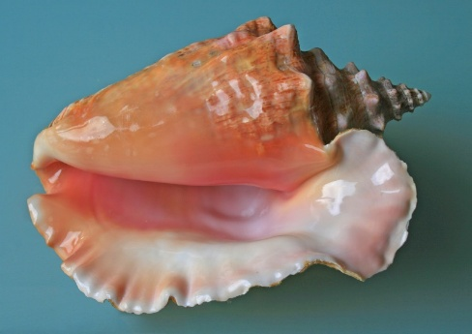
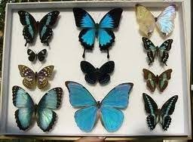
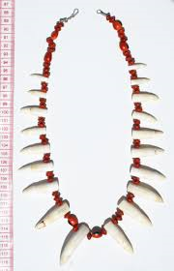
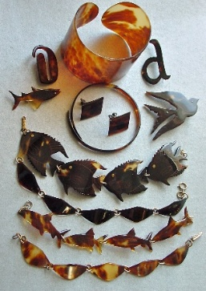
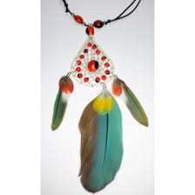
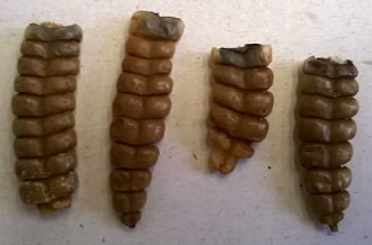
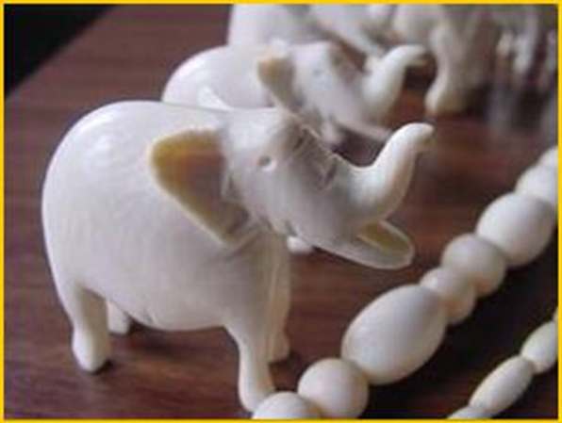
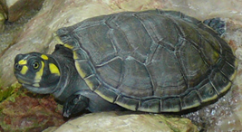
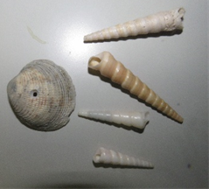
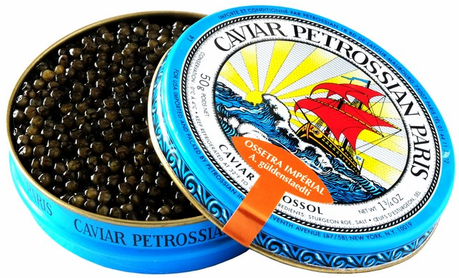
Espécimen:
Animales y plantas, vivos o muertos, sus partes, derivados o productos que los contengan; por ejemplo: pieles, marfiles, caparazones, instrumentos musicales, semillas.

Slide 10
Soportes legales para el control
Decreto 1076 de 2015. ARTÍCULO 2.2.1.2.4.2.
El aprovechamiento de la fauna silvestre y de sus productos sólo podrá adelantarse mediante permiso, autorización o licencia.
Entiéndase por caza todo acto dirigido a la captura de animales silvestres ya sea dándoles muerte, mutilándolos o atrapándolos vivos y la recolección de sus productos. Se comprende bajo la acción genérica de cazar todo medio de buscar, perseguir, acosar, aprehender o matar individuos o especímenes de la fauna silvestre o recolectar sus productos.
(Decreto 1608 de 1978 artículo 54).

Slide 11
Soportes legales para el control
Decreto 1076 de 2015.
ARTÍCULO 2.2.1.2.6.16 Prohibiciones.
De conformidad con lo dispuesto por la letra g del artículo 265 del Decreto ley 2811 de 1974, está prohibido adquirir, con fines comerciales productos de la caza cuya procedencia legal no esté comprobada.
Quienes obtengan individuos o productos de la fauna silvestre para su comercialización, procesamiento o transformación, incluida la taxidermia comercial y la que se realiza por encargo, están obligados a exigir de los proveedores o de los propietarios del material el salvoconducto que acredite su procedencia legal so pena de decomiso, sin perjuicio de las demás sanciones a que haya lugar.

Slide 12
Soportes legales para el control
Código Nacional de Policía
Artículo 101. Comportamientos que afectan las especies de flora o fauna silvestre Los siguientes comportamientos afectan las especies de flora o fauna y por lo tanto no deben efectuarse:
1. Colectar, aprovechar, mantener, tener, transportar, introducir, comercializar, o poseer especies de fauna silvestre (viva o muerta) o sus partes, sin la respectiva autorización ambiental.
2. Aprovechar, recolectar, almacenar, extraer, introducir, mantener, quemar, talar, transportar o comercializar especies de flora silvestre, o sus productos o subproductos, sin la respectiva autorización de la autoridad competente.
8. Experimentar, alterar, mutilar, manipular las especies silvestres sin el permiso de autoridad ambiental competente.
9. Violar los reglamentos establecidos para los períodos de veda en materia de caza y pesca.
10. Tener animales silvestres en calidad de mascotas.

Slide 13
Código Penal
Artículo 328. Ilícito aprovechamiento de los recursos naturales renovabables
El que con incumplimiento de la normatividad existente se apropie, introduzca, explote, transporte, mantenga, trafique, comercie, explore, aproveche o se beneficie de los especímenes, productos o partes de los recursos fáunicos, forestales, florísticos, hidrobiológicos, biológicos o genéticas de la biodiversidad colombiana, incurrirá en prisión de cuarenta y ocho (48) a ciento ocho (108) meses y multe hasta de treinta y cinco mil (35.000 salarios mínimos mensuales vigentes.
La pena se aumentará de una tercera parte a la mitad, cuando las especies estén categorizadas como amenazadas, en riesgo de extinción o de carácter migratorio, raras o endémicas del territorio colombiano.

Slide 14
Infracciones
Se considera infracción en materia ambiental toda acción u omisión que constituya violación de las normas contenidas en el Código de Recursos Naturales, Renovables Decreto-ley 2811 de 1974, en la Ley 99 de 1993, en la Ley 165 de 1994, y en las demás disposiciones ambientales vigentes, en que las sustituyan o modifiquen y en los actos administrativos emanados de la autoridad ambiental competente.
(Artículo 15, Ley 1333 del 2009)
Parágrafo 2 º En las infracciones ambientales se presume la culpa o dolo del infractor, quien tendrá a su cargo desvirtuarla.

Slide 15
Movilización de especímenes de la diversidad biológica dentro de Colombia
De conformidad con el artículo 2.2.2.2.13.1 del Decreto 1076 del 2015, todo producto forestal primario de la flora silvestre que entre, salga o se movilice en territorio nacional, debe contar con un salvoconducto que ampare su movilización desde el lugar de aprovechamiento hasta los sitios de transformación, industrialización o comercialización, o desde el puerto de ingreso al país, hasta su destino final.
El artículo 2.2.1.1.22.1 del citado decreto, ordena que toda persona que deba transportar individuos, especímenes o productos de la fauna silvestre debe proveerse del respectivo salvoconducto de movilización. Indicando, que éste salvoconducto amparará únicamente los individuos, especímenes, y productos indicados en él, será válido por una sola vez y por el tiempo indicado en el mismo y contempla la posibilidad de expedir un salvoconducto de removilización, cuando no se pudiesen movilizar los individuos, especímenes o productos dentro del término de vigencia del salvoconducto.
El artículo 2.2.1.2.1.5 del Decreto 1076 de 2015 indica que “El manejo de especies tales como cetáceos, sirenios, pinnípedos, aves marinas y semiacuáticas, tortugas marinas y de aguas dulces o salobres cocodrilos batracios, anuros y demás especies que no cumplen su ciclo total de vida dentro del medio acuático pero que dependen de él para su subsistencia, se rige por este decreto, pero para protección de su medio ecológico, serán igualmente aplicables las normas de protección previstas en los estatutos correspondientes a aguas no marinas, recursos hidrobiológicos, flora y ambiente marino”.

Slide 16
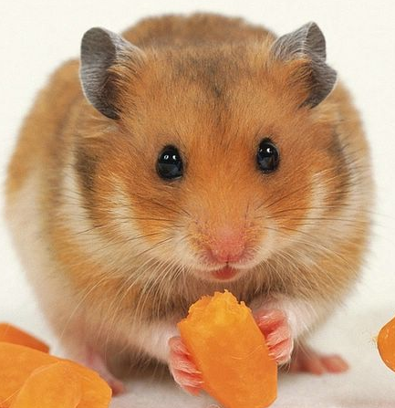
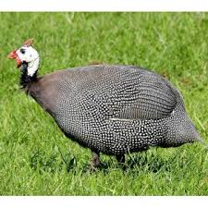
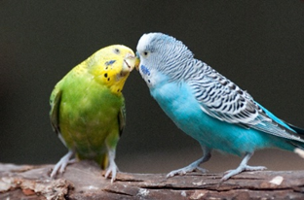
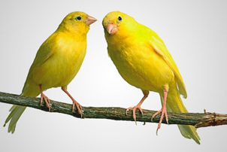
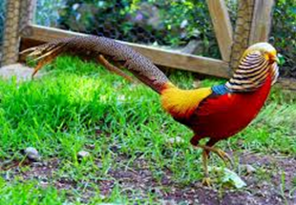
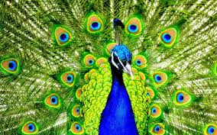
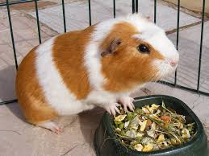
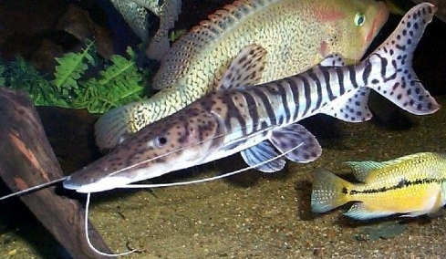
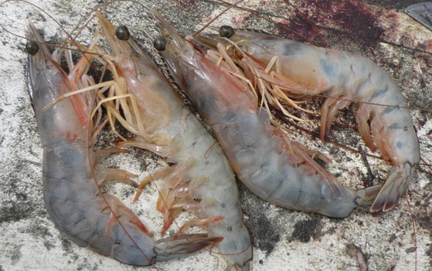
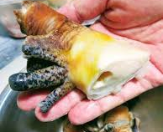
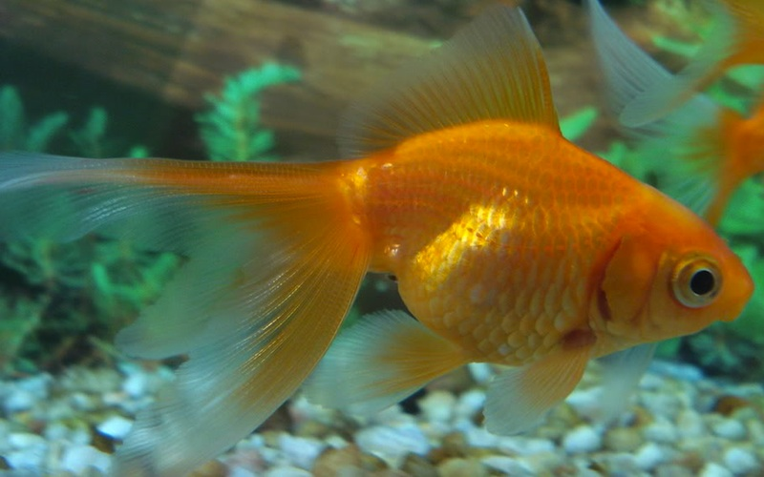
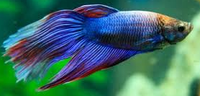
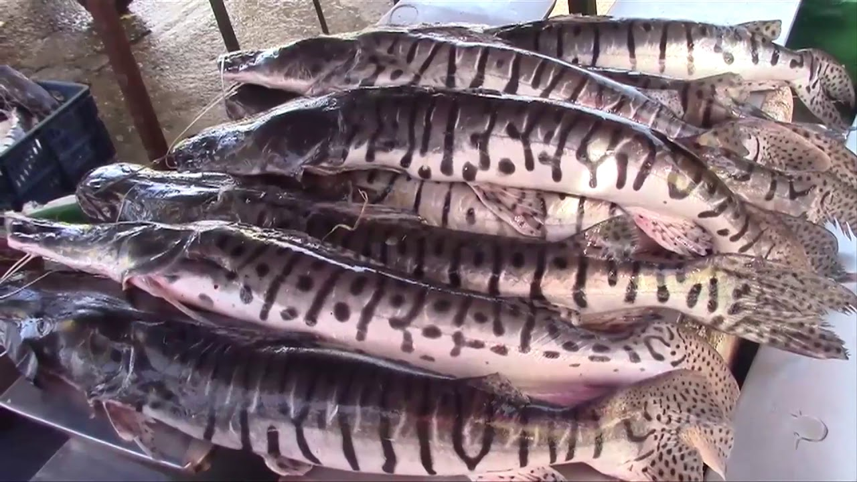
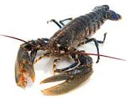
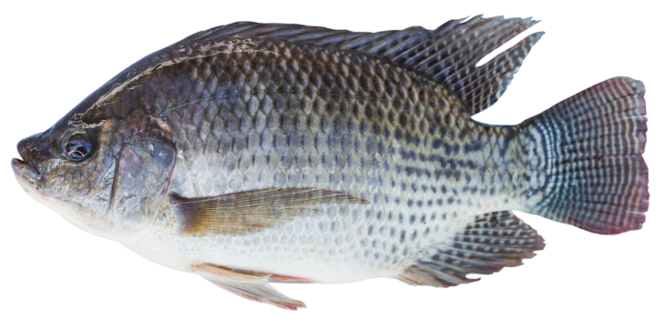
Excepciones de Salvoconducto Único Nacional para la movilización de especímenes de la biodiversidad (SUN)
La Resolución 1909 de 2017, excluye de la exigencia del Salvoconducto Único Nacional en Línea, al transporte de los especímenes de diversidad biológica de flora en segundo grado de transformación; por ejemplo, collares, machimbres, puertas y aquellos productos con alto valor agregado y diferentes procesos de transformación.
También están excluidas:
Las especies de fauna doméstica.
Flora no maderable reproducidas artificialmente.
Recursos pesqueros.
Las especies o muestras que estén amparadas por un permiso de recolección de especies silvestres con fines de investigación científica no comercial, lo mismo que con fines de elaboración de estudios ambientales.
Y los especímenes que cuenten con un Registro Único Nacional de Colecciones Biológicas, ya que actuará la constancia de dicho registro expedida por el Instituto de Investigaciones Alexander von Humboldt.

Slide 17
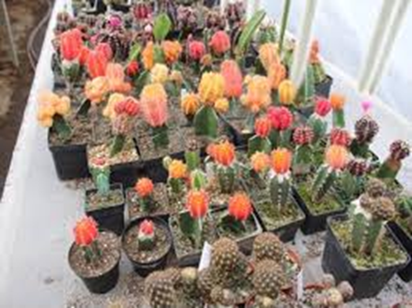
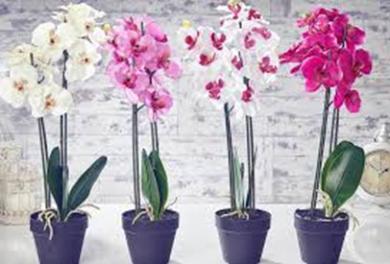






EXCEPCIONES DE PERMISOS PARA EXPORTACIÓN
Resolución 454 de 2001, por la cual se reglamenta la EXPEDICIÓN DE LOS CERTIFICADOS DE EXPORTACIÓN, la cual aplica a las industrias forestales que se dedican al manejo, transformación y/o comercialización de productos forestales en segundo grado de transformación o terminados, a los criaderos, viveros, cultivos de flora o establecimientos de similar naturaleza, que se dedican a las actividades de plantación, manejo, aprovechamiento, transformación y/o comercialización de flora silvestre y de sus productos.

Slide 18







Ejemplo de uso ilícito de especímenes de fauna silvestre

Slide 19






Slide 20







El comercio popular ilícito

Slide 21





control de orquídeas en otros países

Slide 22









Especies invasoras
Los controles de trafico de biodiversidad también contribuyen a la prevención de catástrofes ecológicas por especies invasoras.
Resolución 848 de 2008 de MINAMBIENTE.

Slide 23


Especies invasoras

Slide 24



Especies peligrosas

Slide 25








Tráfico de especies en el Aeropuerto Internacional JMC
Especímenes de origen marino

Slide 26









Slide 27





Slide 28







Slide 29







Slide 30



Slide 31








Tráfico de especies en el Aeropuerto Internacional JMC
Vegetales

Slide 32



Tráfico de especies vegetales no maderables.

Slide 33


Casos de trafico de fauna y flora en los aeropuertos.

Slide 34



Casos de trafico de fauna y flora en los aeropuertos.
“Pudimos detectar, a través de los scanner del aeropuerto El Dorado, …ejemplares de tarántulas vivas y alguna con huevos.”.

